Slide 1
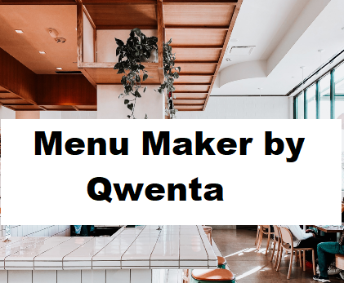

Contact: JOUHARI Oumayma
Agence: Webgencia
Date: 28/11/2024

Slide 2

Contexte du projet
Aperçu de la maquette
Méthodologie utilisée
Tableau Kanban
Spécifications techniques
Veille technologique
Conclusion

Slide 3
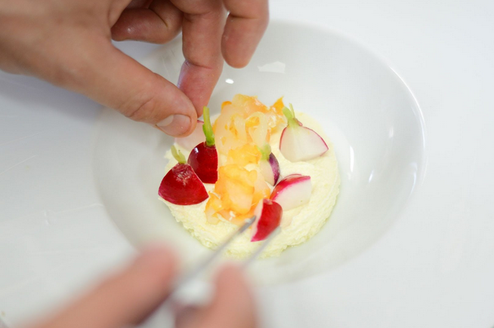
Personnalisable
Les restaurateurs pourront publier et choisir par eux-même la mise en forme de leur menu, d’où “Menu Maker”
Dynamique
L’outil doit être dynamique, s’actualiser et se mettre en forme en temps réel.
Spécifique
Développement des spécifications techniques du site et gestion de projet du développement du site
Le contexte
En tant que leader historique de l’impression de supports, Qwenta cherche à diversifier ses activités.

Slide 4
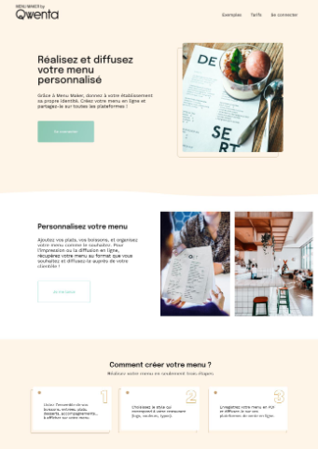
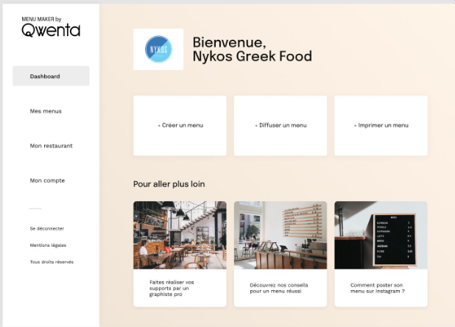
Dashboard
Home Page

Slide 5
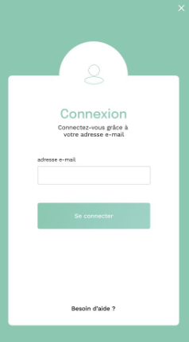
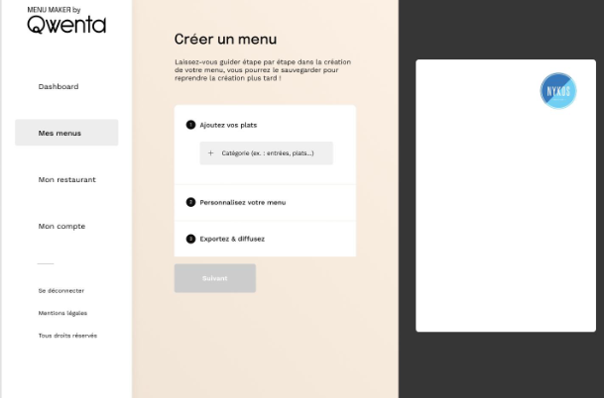
Créer un menu
Log In

Slide 6
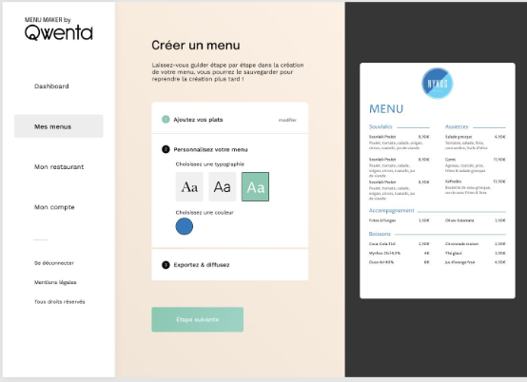
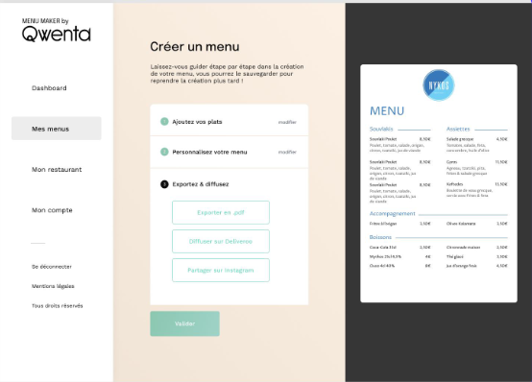
Diffuser son menu
Personnalisation du menu

Slide 7
ARBORENCE DU SITE
Accueil
Exemples
Dashboard
Tarifs
Infos légales
Mon compte
Création de menu
Mon restaurant
Mes menus

Slide 8
Méthode agile
Façon flexible et collaborative de developer des logiciels en mettant l’accent sur la livraison régulière de fonctionnalités et l’adaptabilié aux changements.
Flexible
Humaine
Collaborative
Performante
Souple

Slide 9

Landing page
Pour comprendre à quoi sert l’outil.
Connexion utilisateur
Pour utiliser l’outil.
Créer son propre menu
Et y ajouter : image, nom, prix, description.
Dashboard
Pour accéder à ses menus déjà créés.
Personnalisation du menu
Modifier l’apparence de son menu en direct.
Exporter et diffuser son menu
Sur les réseaux sociaux.
Spécifications techniques
Liste des principales spécifications
techniques.

Slide 10
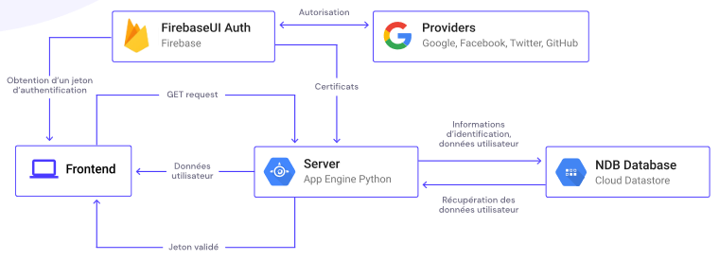
Connexion utilisateur
En utilisant Firebase Authentification.

Slide 11
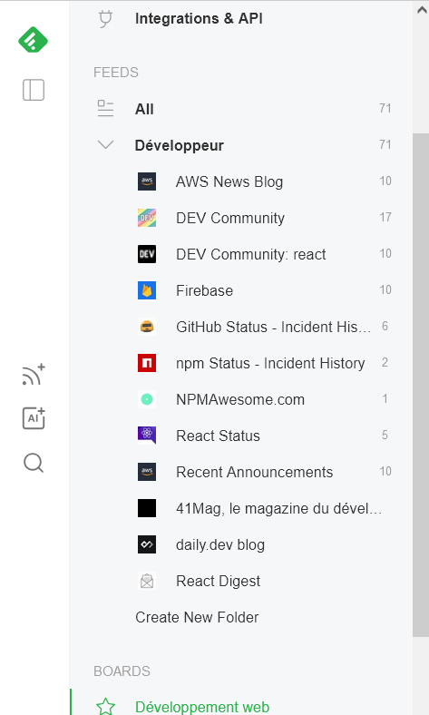
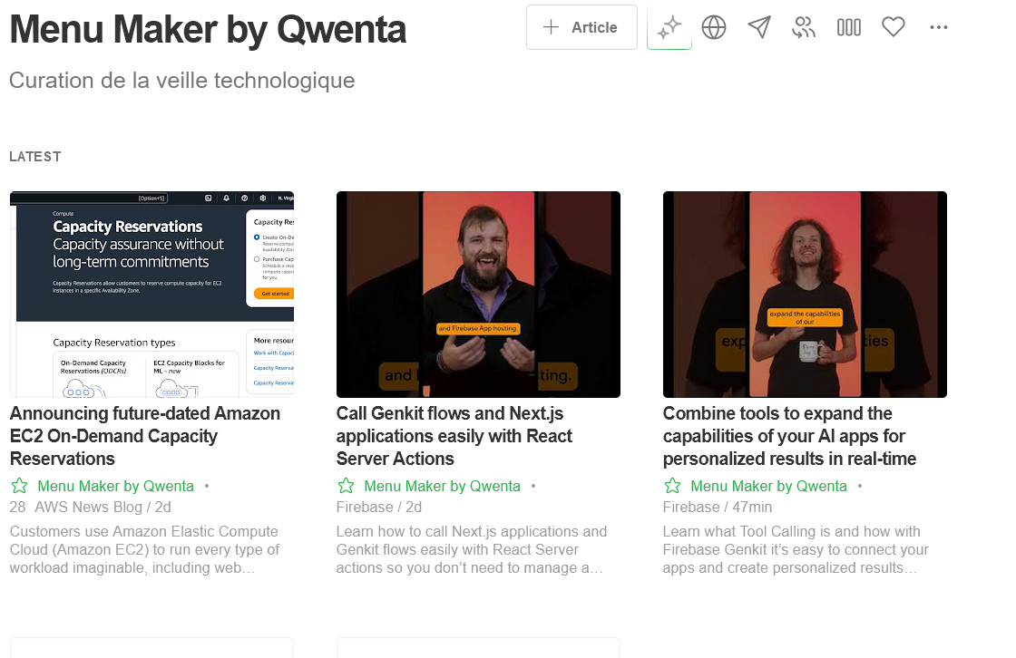
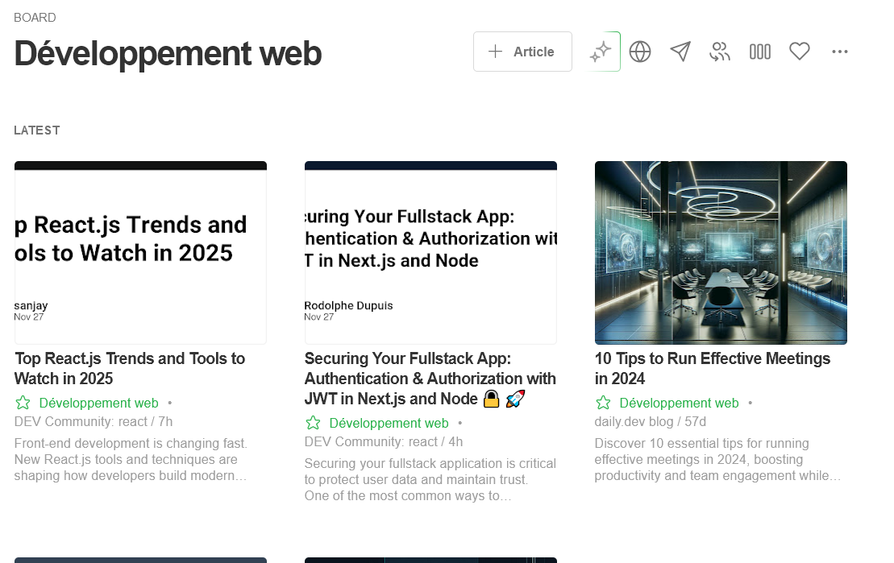
Veille technologique

Slide 12
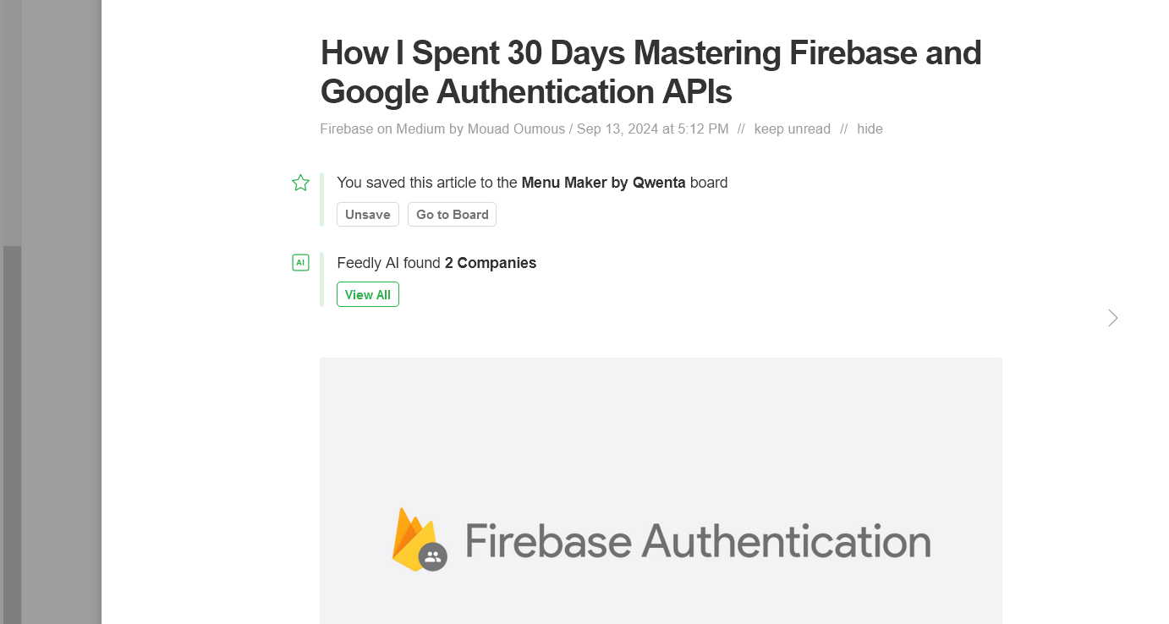
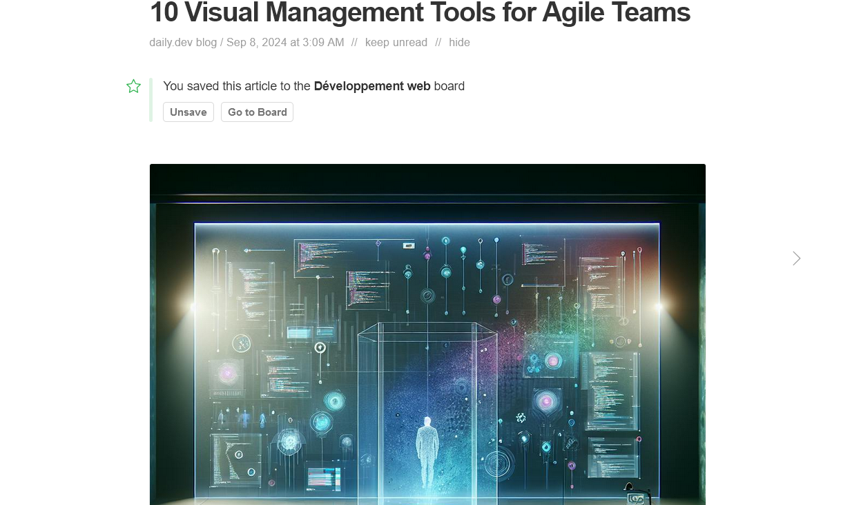
Dev Web
Pour se tenir à jour dans un milieu en constante évolution et ne pas se laisser dépasser par nos concurrents.
Menu Maker
Afin d’en savoir plus sur le système d’authentification mis en place pour le projet Menu Maker.

Slide 13
Planification
Projet qui pourra être réalisé sous 4 semaines en suivant les tâches présentées dans le Kanban, de manière structurée et efficace
Actualisation
Notre veille technologique va nous permettre de rester informé des dernières tendances et
technologies pour ce projet.
Le mot de la fin ⭐
Optimisation
À travers une planification exhaustive, une actualisation constante, et une flexibilité méthodologique
Exhaustivité
Des spécifications techniques bien détaillées pour une réalisation optimale du projet.
Flexibilité
Une méthode Agile et Scrum permettant de s’ouvrir à l’imprévu et d’offrir une structure favorisant l’efficacité et le travail collaboratif

Slide 14

Merci !

